Slide 1


Slide 2

O Brasil tem Solução?

Slide 3
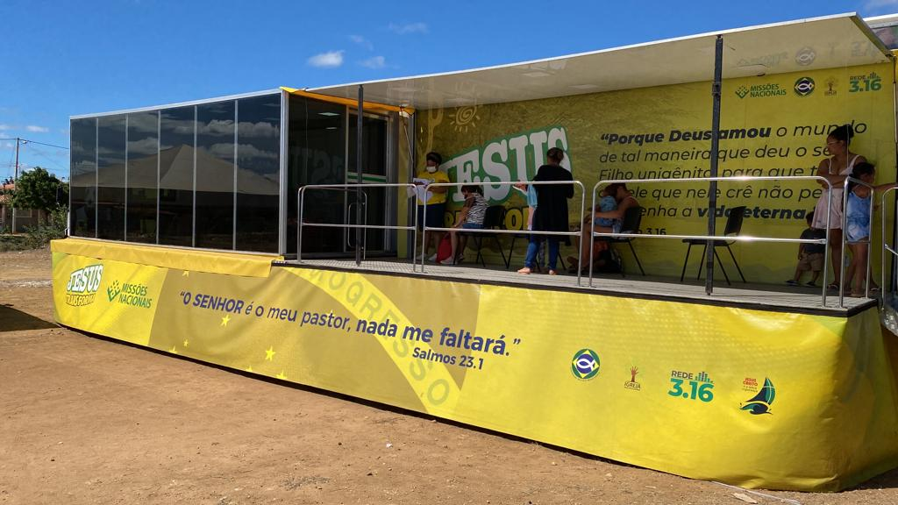

Slide 4

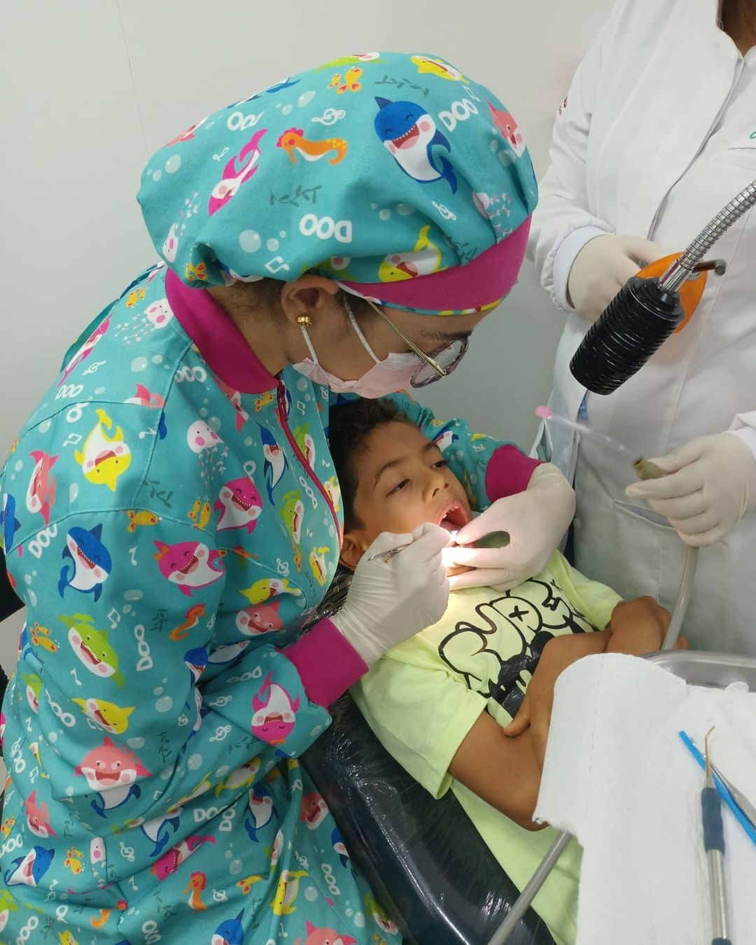

Slide 5
Se teve solução pra mim,
tem pra qualquer um!
A Solução é Jesus Cristo!

Slide 6


Slide 7
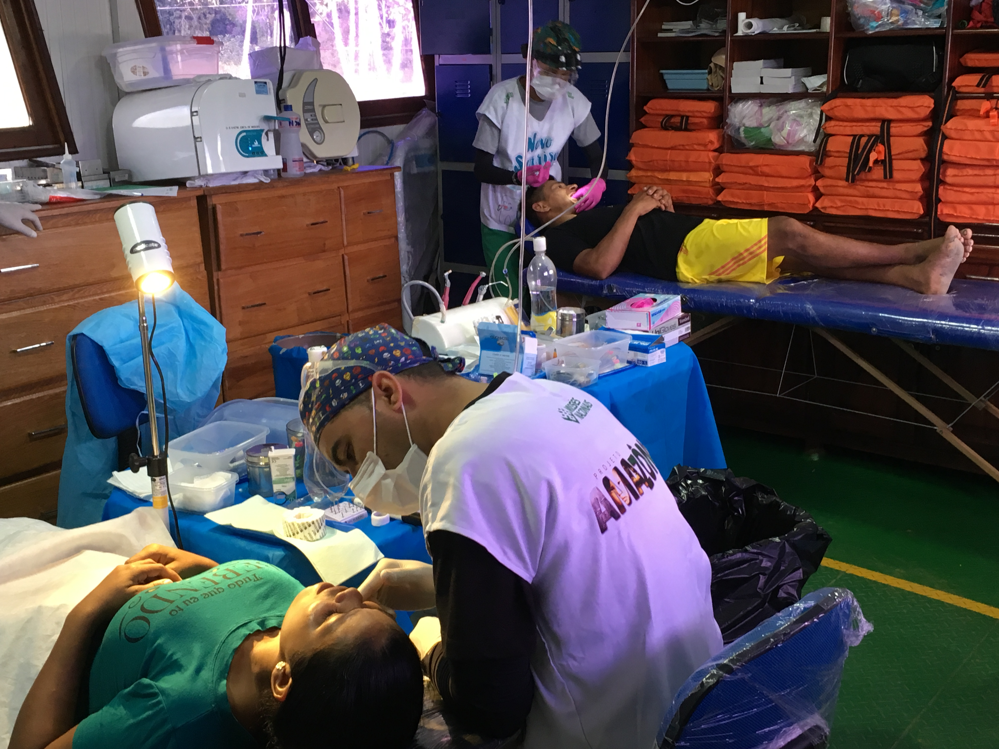


Slide 8
Se teve solução pra mim,
tem pra qualquer um!
A Solução é Jesus Cristo!

Slide 9


Slide 10
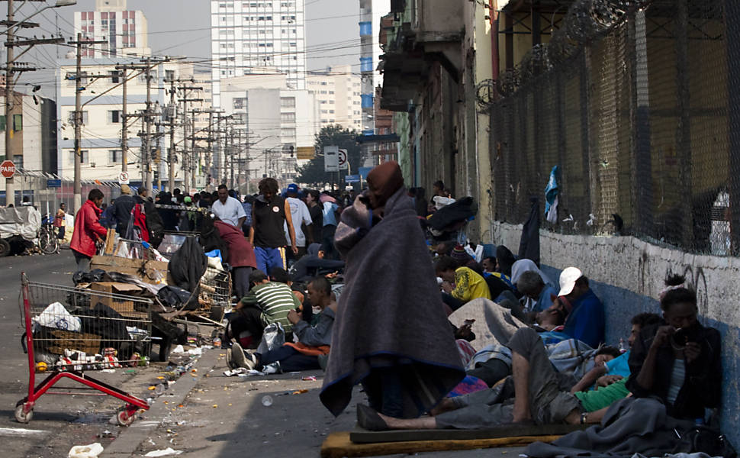
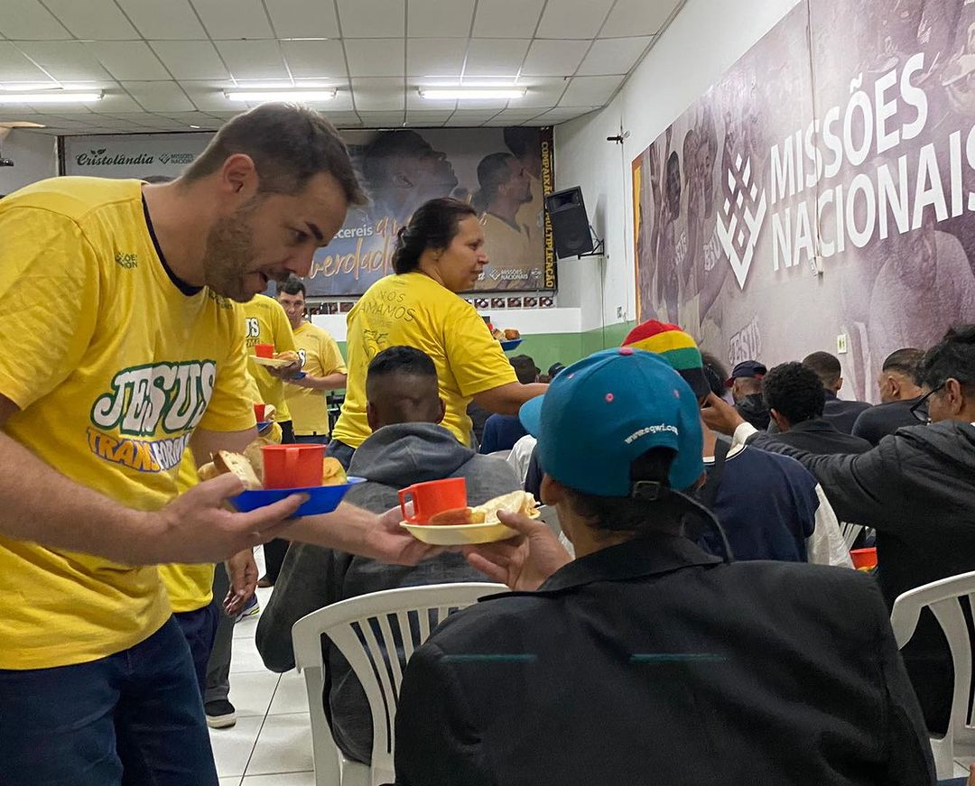

Slide 11
Se teve solução pra mim,
tem pra qualquer um!
A Solução é Jesus Cristo!

Slide 12


Slide 13


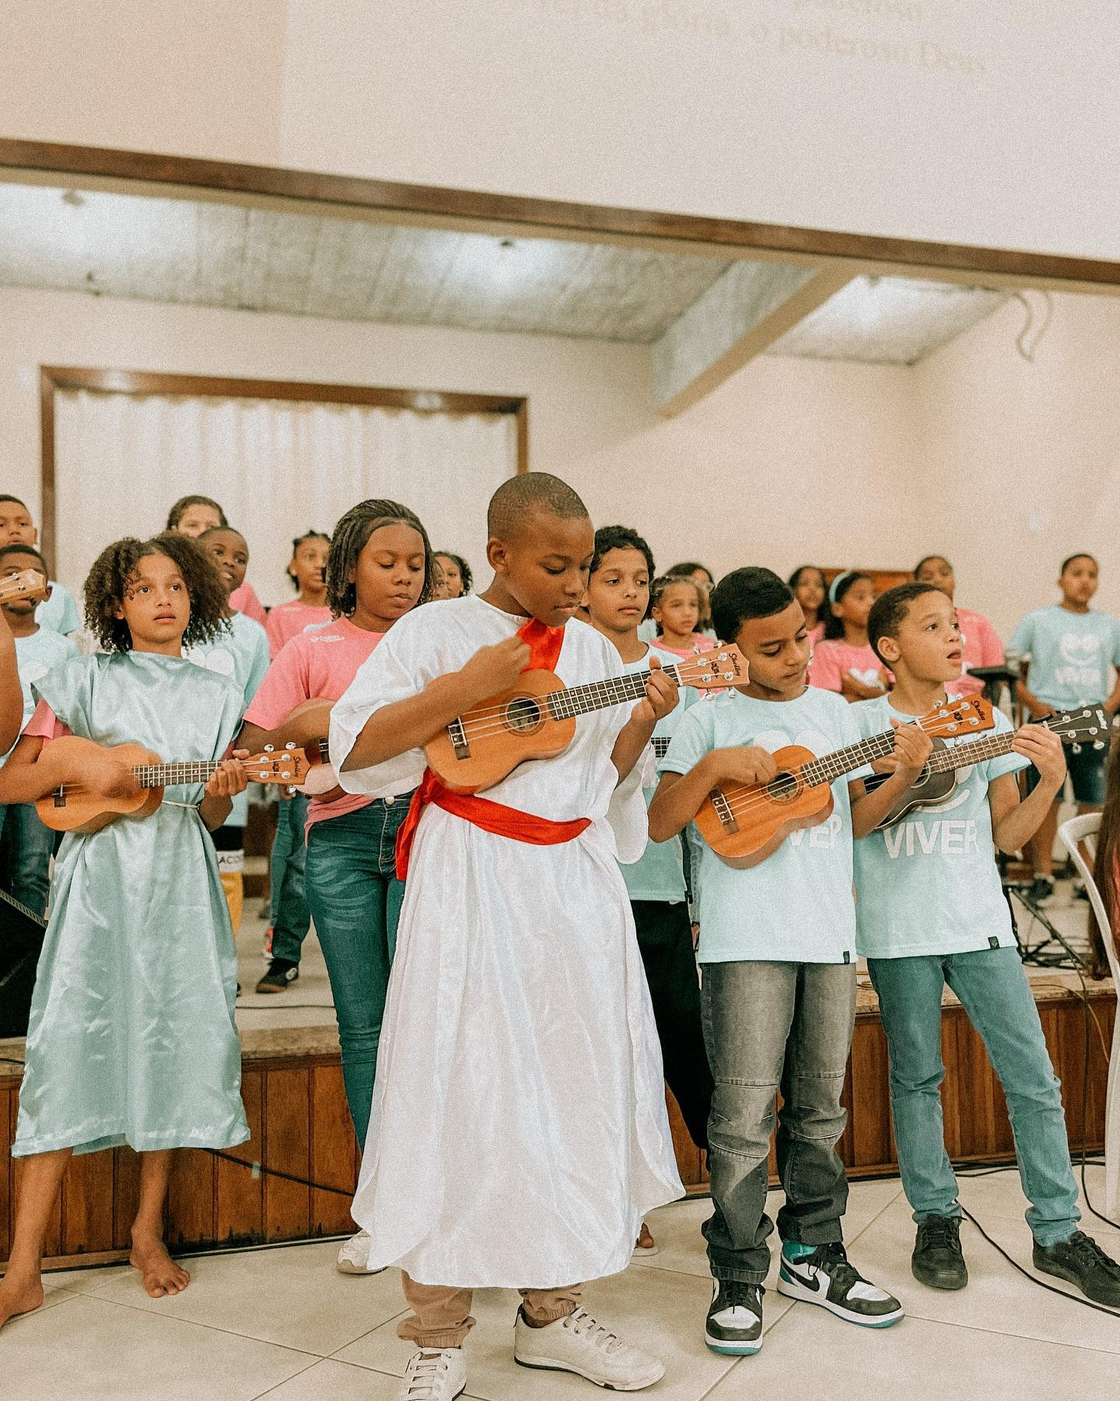

Slide 14
Se teve solução pra minha família, tem pra qualquer um!
A Solução é Jesus Cristo!

Slide 15


Slide 16
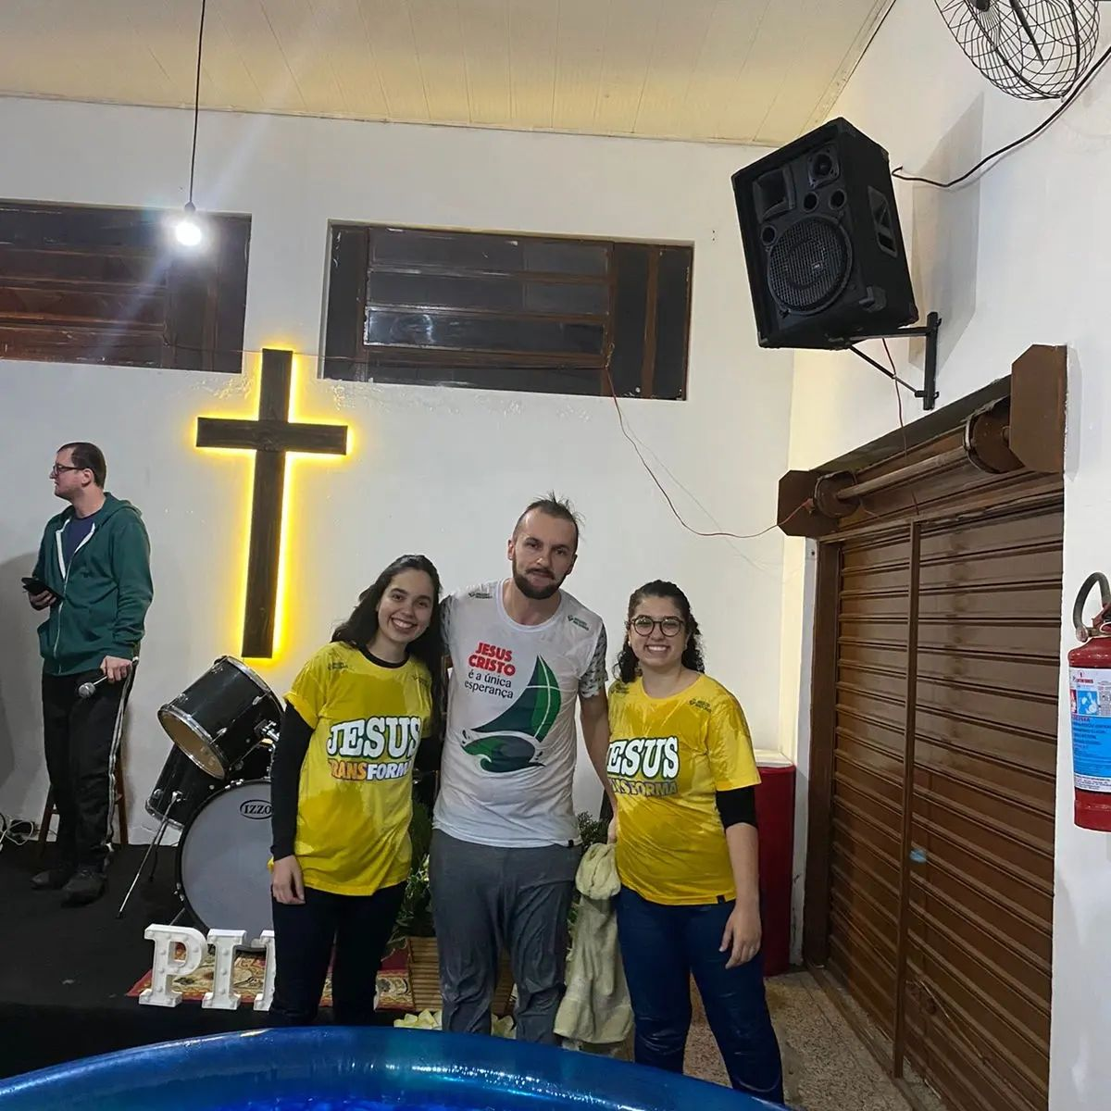


Slide 17
Se teve solução pra mim e pra minha família, tem pra qualquer um!
A Solução é Jesus Cristo!

Slide 18


Slide 19



Slide 20
Se teve solução para mim e para minha família, tem para qualquer um!
A Solução é Jesus Cristo!

Slide 21
O privilégio é nosso!

Slide 22

Se teve solução pra mim, tem pra qualquer um!

